Slide 1
(VBA 보고서) KW univ., 정은지 eunjijung1107@gmail.com, 010 8596 9368
Weekly Report

Slide 2
VBA CODE
Macro 작성 시행착오 (해결 완료)
txt 정보를 CST Macro에서 호출 및 Macro 내 변수로 저장
파이썬 시뮬레이션을 통해 txt에 저장한 directivity와 n_parallel값을 macro내 변수로 저장 및 값 호출이 가능하다.
' Open the output file and read the result fileNumber = FreeFile Open resultFile For Input As fileNumber Line Input #fileNumber, Output ' Read the first line from the file Close fileNumber ' Convert the output to a Double and store in result result = CDbl(Output)
파이썬 시뮬레이션이 돌아가는 동안 기존 txt 결과를 소환하지 않도록 시간을 확보하는 것
Result templates 코드에서 참고하여 문제 해결
' Wait for 3 seconds to allow script to finish Wait 3

Slide 3
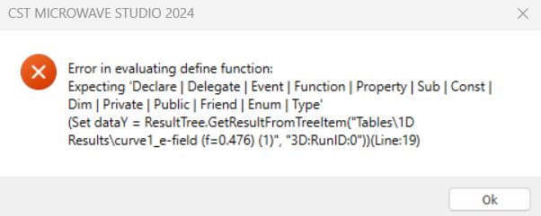
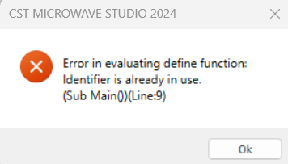
VBA CODE
Macro 작성 시행착오 (해결 X)
Result Templates RTP file의 문법 형식이 Macro랑 100% 일치하는게 아니다.
함수 정의에 대한 오류 발생(e.g. 시작과 끝인 Sub Main / End Sub에 대한 중복 및 오류 메세지 발생) 외에도 기존 매크로 코드 실행에 대한 오류가 발생한다. (아래 사진)
1. 문법이 틀렸거나, 2. 프로젝트 내부 Tree에 대한 접근이 오류가 발생하는 것을 보아 global 변수에 대한 접근이 아니라서 문제가 생기는 것으로 추정된다.

Slide 4

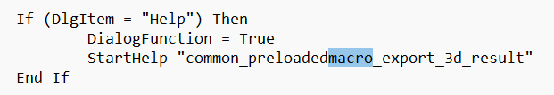
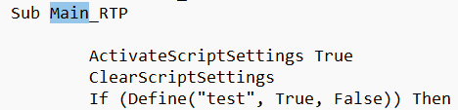
VBA CODE
Macro 작성 시행착오 (해결 X)
해결방향은 Macro를 소환하는 코드를 RTP file에 작성하는 것으로 생각하고 있다.
문제는 VBA 코드랑 비슷하지만 형식이 다른 부분이 분명 존재하는데 부족한 점을 채우기 위해서 어떤 정보를 찾아야 할지 모르겠다.
위의 자료는 다른 RTP file들에서 1. macro와 2. main 함수 정의를 서치한 결과인데, 1. 대체로 help를 누르면 관련 매크로를 참조할 수 있다는 내용인데 macro 소환에 관한 코드는 아닌 것 같다. -> 비슷하게 수정해서 시도해 보았을 때 실패했다. 2. Main 함수의 정의를 안 하고 시작하던데, Result Tamplate의 하위 파일 종류에 따라서 첫 번째 Main 함수는 없어도 두 번째 Main 함수의 정의는 존재해서 이름을 어떻게 설정해야 할지 모르겠다.

